Slide 1

总体设计
组长：郎竑健
组员：徐志浩 俞伟鸿 王天宇

Slide 2
目录
设计方案
模块设计
结构设计
数据库设计

Slide 3
设计方案
界面：
1.界面结构包含横向结构（二维的信息区域划分）和纵向结构（多个横向结构的堆叠）。
2.功能区信息划分为四大类：信息元件；执行元件；装饰元件；混合元件。
后端：java。基于组员对各高级语言的熟悉程度确定。
数据存储：本地存储及MySQL服务器的搭建

Slide 4
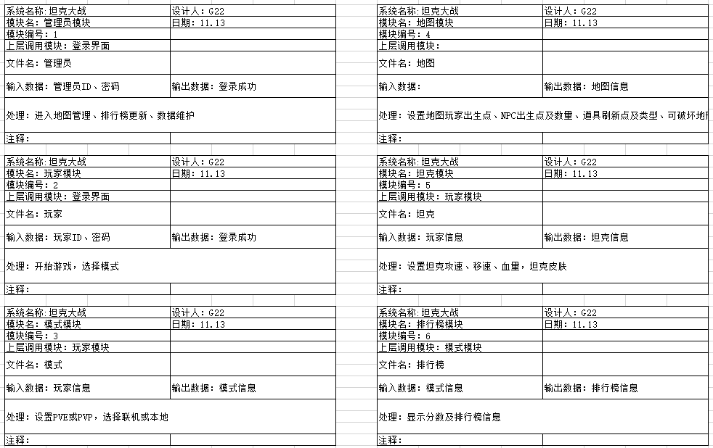
模块设计

Slide 5
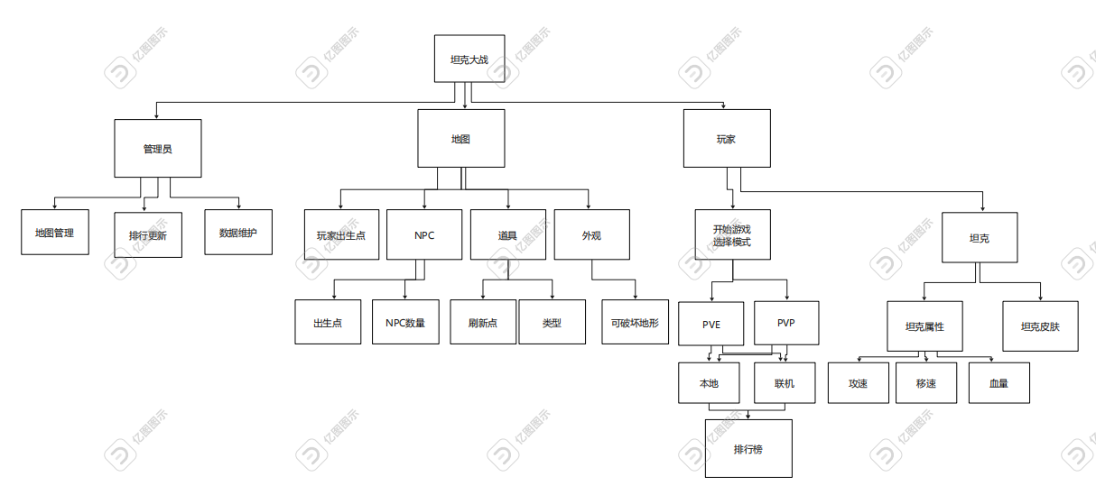
结构设计

Slide 6
数据库设计
设计要求
能够存储游戏运行的结果数据，并对游戏的一些设置进行变更记录。
管理员用户能够访问部分存储用户信息的数据，并能够加以修改。
简单提供代码测试人员的信息可视功能，使得测试过程更容易
当系统出现问题，不会影响用户信息安全。

Slide 7
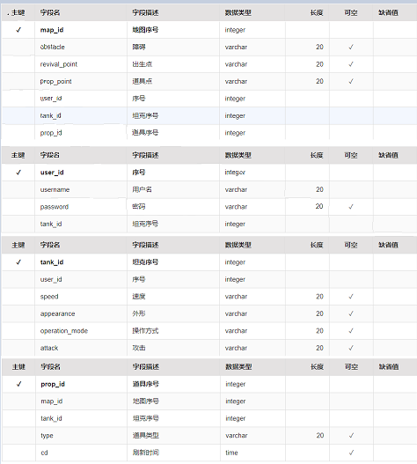
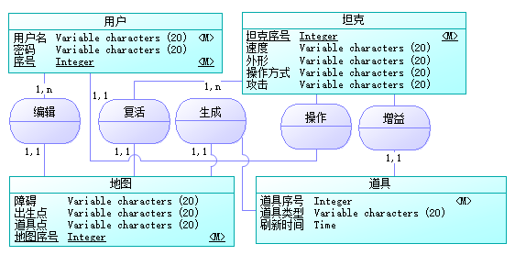
数据字典、ER图

Slide 8
当前里程碑评价：
郎竑健：其余(90)
俞伟鸿：模块层次图、20%Word(89)
徐志浩：业务流程图、20%Word(88)

Slide 9
谢谢

